Slide 1

DUMBWAYS BOOTCAMP 3rd week
I Gusti Bagus Dharma Putra

Slide 2
CI/CD
1
3
4
2
Install Docker
Install Application
Install Jenkins
Create Docker Images
5
Create Jenkins Job

Slide 3
1
Install Docker

Slide 4
Install Docker
Add package
Add Docker repository
Cek & test Docker
Login ke Docker Hub
Install Docker
Menambahkan paket yang digunakan untuk transfer file melalui http, cek keamanan data dan pengolahan script
Menambahkan repo official docker terbaru dan melakukan update
Instal docker melalui apt setelah repo dan paket di tambahkan
Pastikan Docker sudah berjalan dan user memiliki akses untuk Docker
Login ke Docker untuk push image yang nantinya dibuat

Slide 5
Install Docker
curl -fsSL https://download.docker.com/linux/ubuntu/gpg | sudo apt-key add -
sudo add-apt-repository "deb [arch=amd64] https://download.docker.com/linux/ubuntu $(lsb_release -cs) stable"
sudo apt update
apt-cache policy docker-ce
sudo usermod -aG docker ${USER}

Slide 6
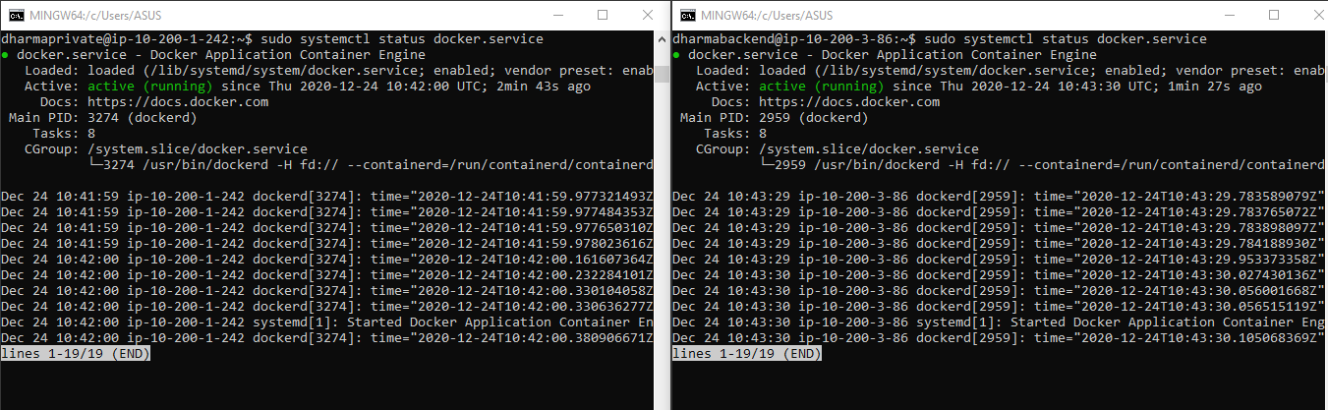
Install Docker

Slide 7
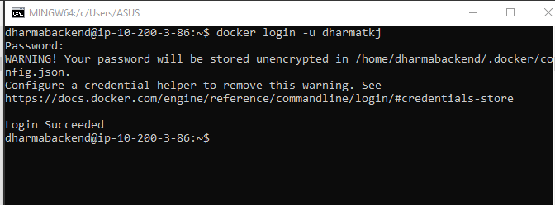
Install Docker

Slide 8
2
Create Docker Image

Slide 9
Create Docker Image
Build Image
docker build -t namaimage:tag .
docker images
Create & Start Container
docker container create --name
namacontainer -p portlocal:portaplikasi
namaimage:tag
docker container start namacontainer
docker ps
Push Image
docker push namaimage:tag

Slide 10
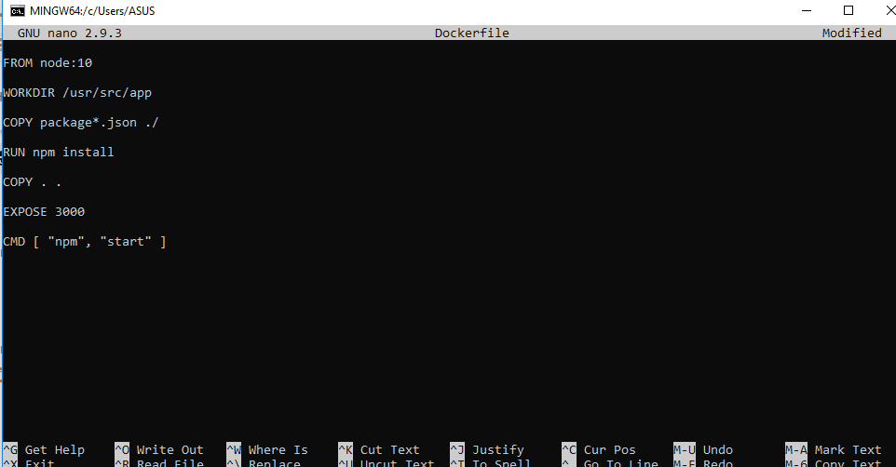
Create Docker Image Frontend

Slide 11
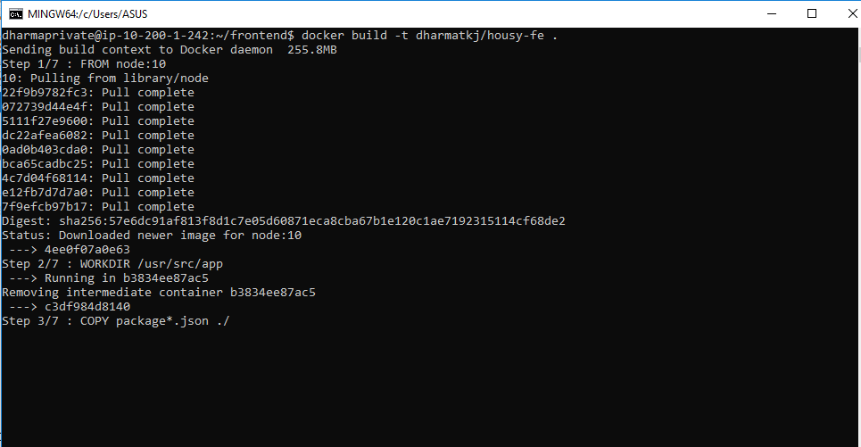
Create Docker Image Frontend

Slide 12
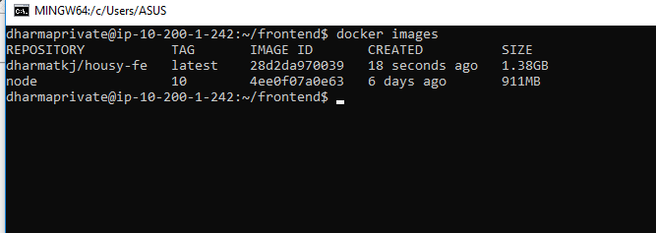
Create Docker Image Frontend

Slide 13
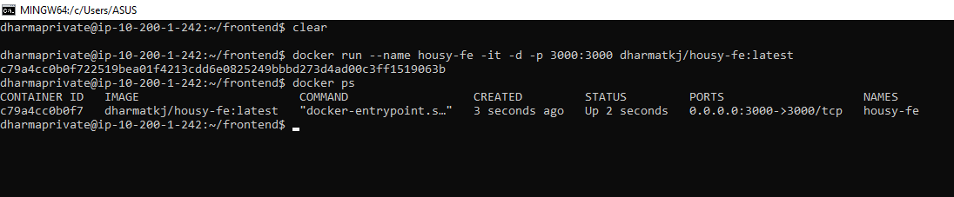
Create Docker Image Frontend

Slide 14
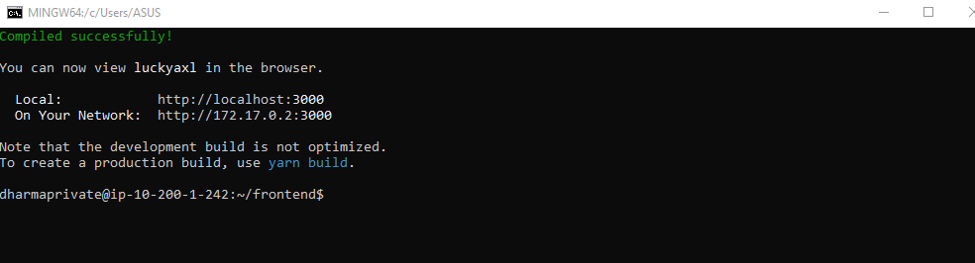
Create Docker Image Frontend

Slide 15
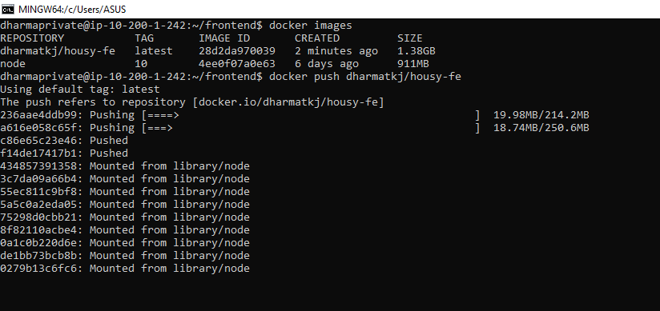
Create Docker Image Frontend

Slide 16
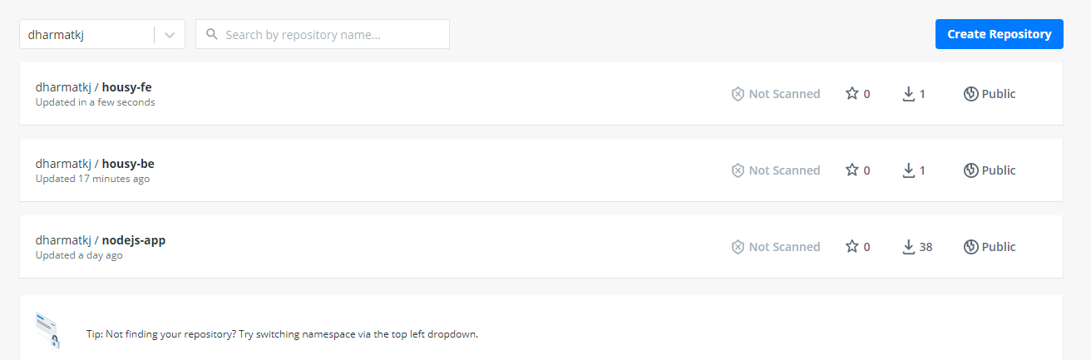
Create Docker Image Frontend

Slide 17
Multistage Image
Dengan multi-stage build kita bisa menggunakan statemen FROM lebih dari 1, dan setiap FROM bisa menggunakan base image yang berbeda, dan setiap statemen FROM dipanggil menandakan pembuatan image pada stage baru, anda juga bisa dengan mudah menyalin artifacts dari satu stage ke stage lain, sehingga size image bisa menjadi lebih kecil daripada yang tanpa menggunakan multistage.

Slide 18
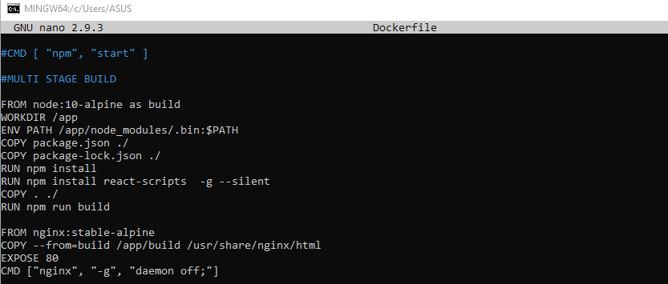
Create Docker Multistage Image Frontend

Slide 19
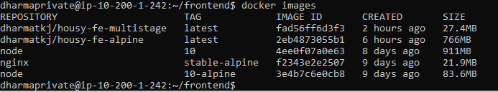
Create Docker Multistage Image Frontend

Slide 20
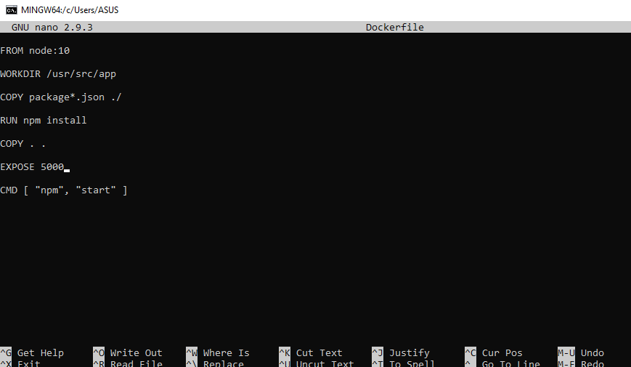
Create Docker Image Backend

Slide 21
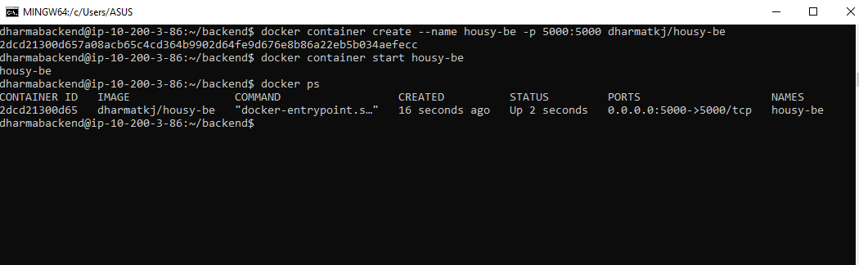
Create Docker Image Backend

Slide 22
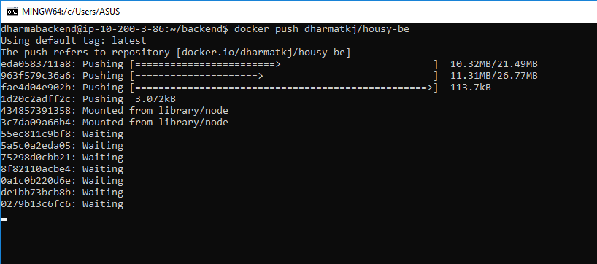
Create Docker Image Backend

Slide 23
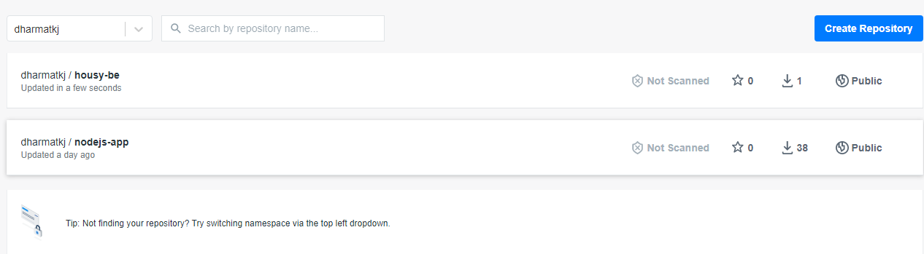
Create Docker Image Backend

Slide 24
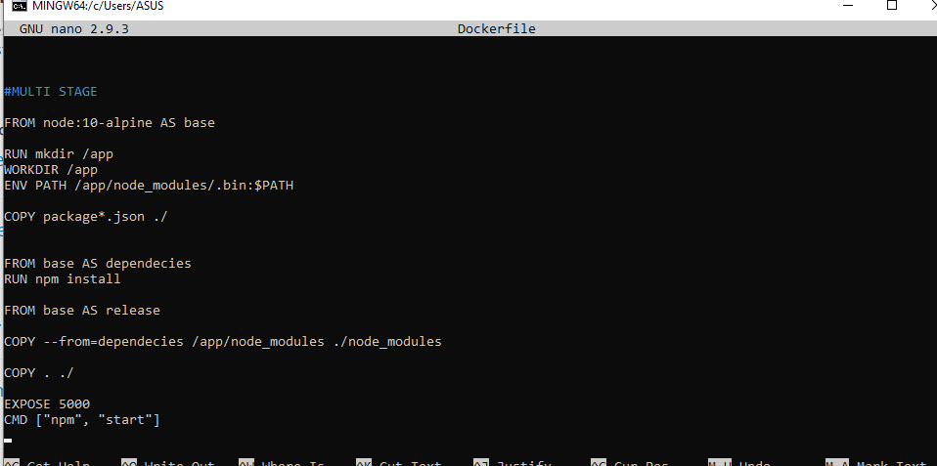
Create Docker Mutlistage Image Backend

Slide 25
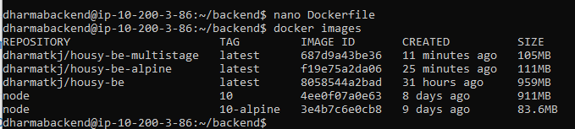
Create Docker Mutlistage Image Backend

Slide 26
3
Install Application

Slide 27
Install Application
Create docker-compose.yml
Check Docker Container
01
02
03
04
05
Install Docker Compose
Run Docker Compose
Matikan Docker Compose

Slide 28
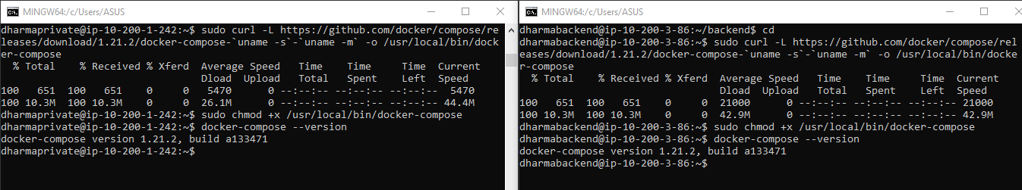
Install Application

Slide 29
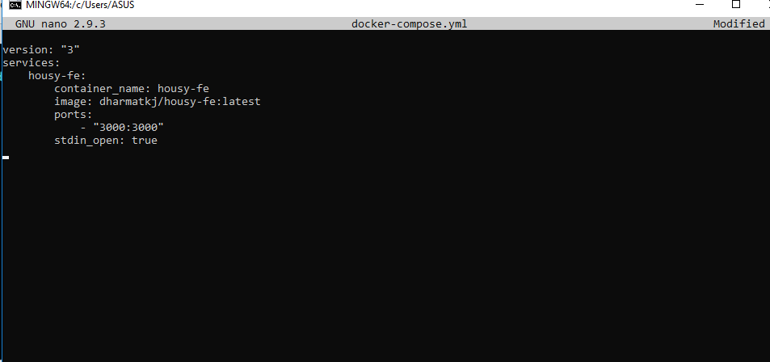
Install Application Frontend

Slide 30
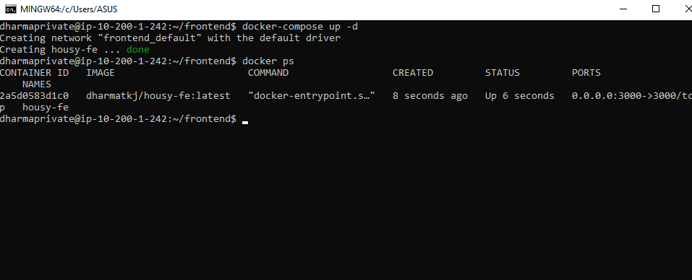
Install Application Frontend

Slide 31
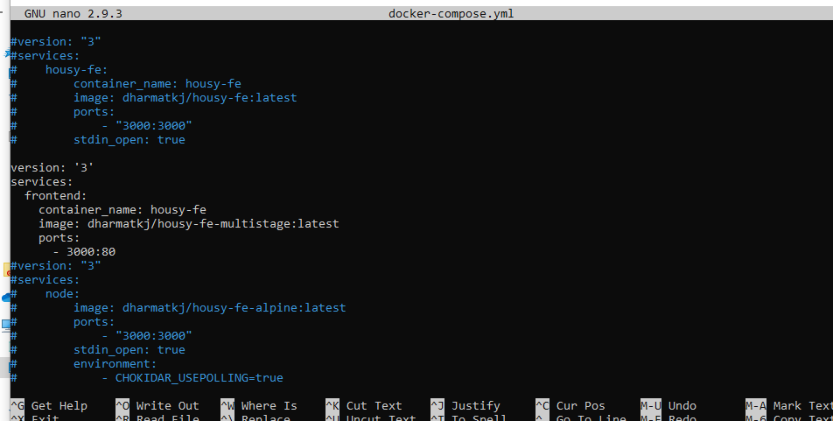
Install Application Multistage Frontend

Slide 32
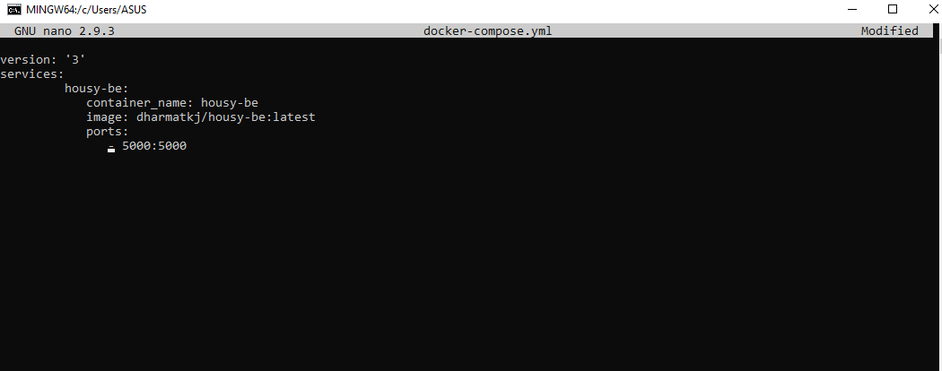
Install Application Backend

Slide 33
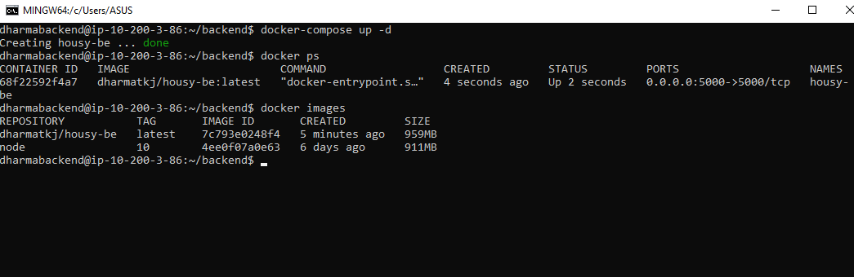
Install Application Backend

Slide 34
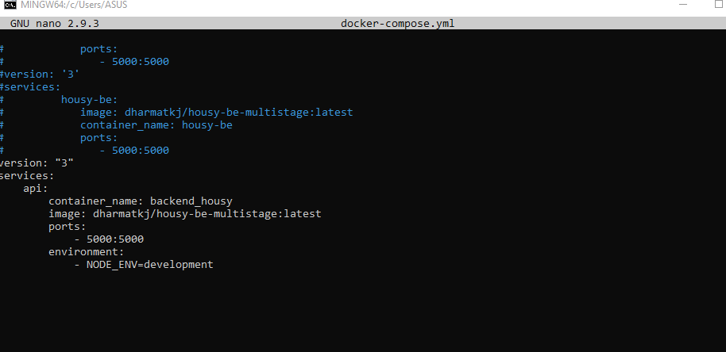
Install Application Multistage Backend

Slide 35
4
Install Jenkins

Slide 36
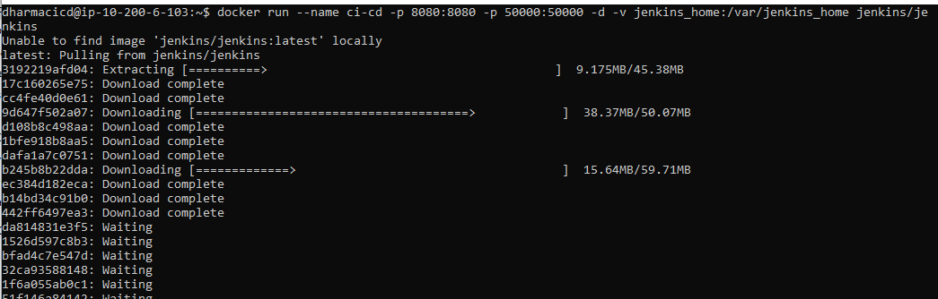
Install Jenkins

Slide 37
Install Jenkins

Slide 38
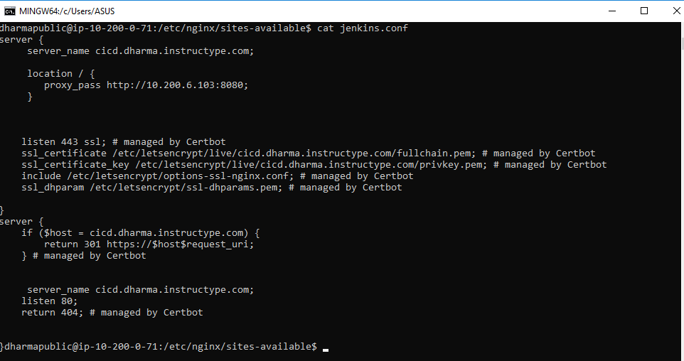
Install Jenkins

Slide 39
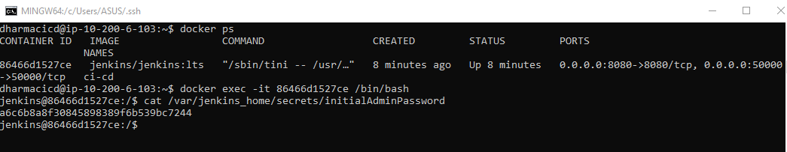
Install Jenkins

Slide 40
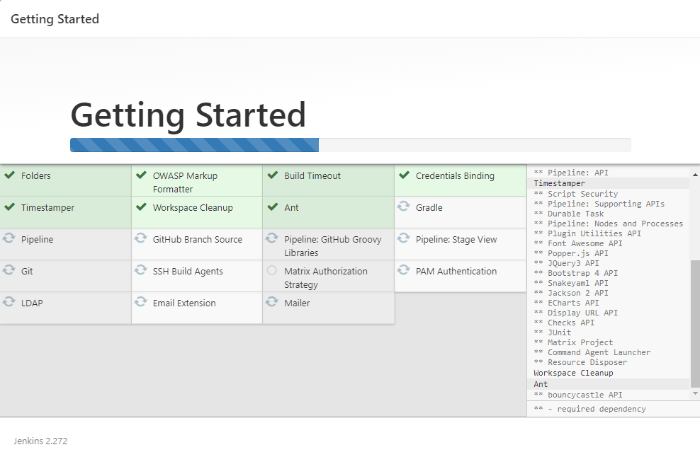
Install Jenkins

Slide 41
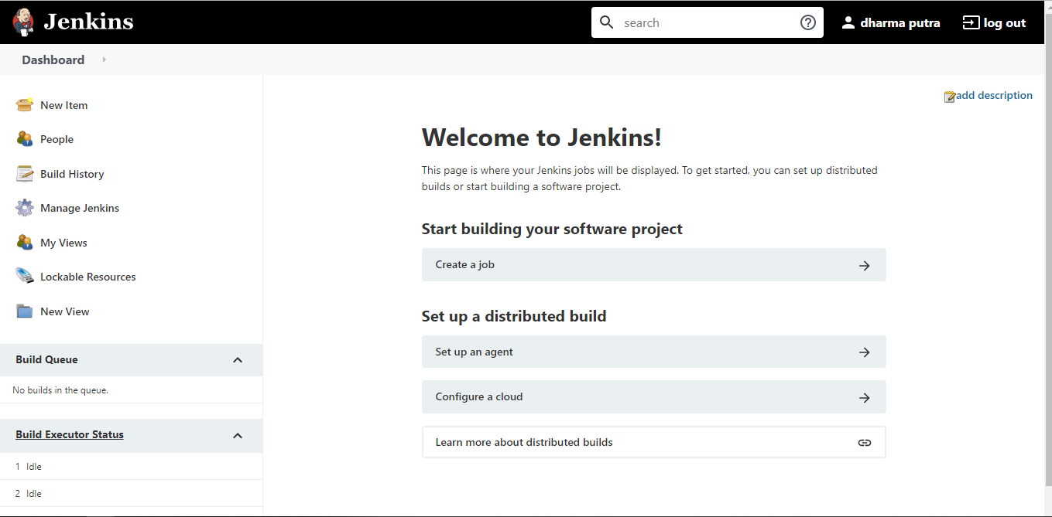
Install Jenkins

Slide 42
5
Create Jenkins Job

Slide 43



Create Jenkins Job
Slack Notif
Github & Jenkins
Jenkins & Server
Github & Docker
Jenkins & Slack Notif
Menambahkan github token ke jenkins
Menambahkan Job ke jenkins
Menyambungkan Docker dengan github melalui Docker Build
Menambahkan slack notif ke jenkins

Slide 44
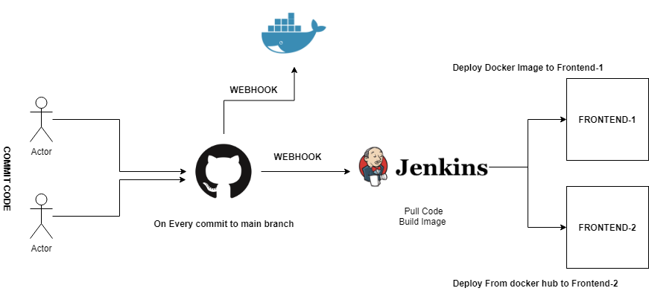
Workflow Ci/Cd

Slide 45
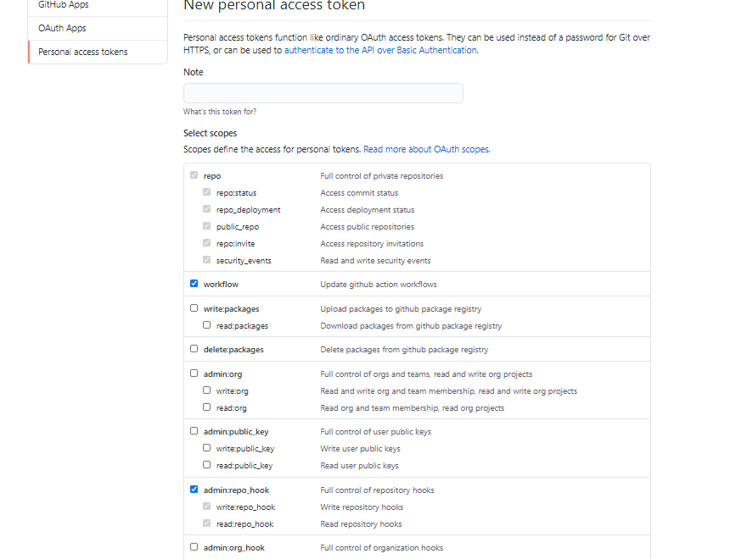
Create Jenkins Job

Slide 46
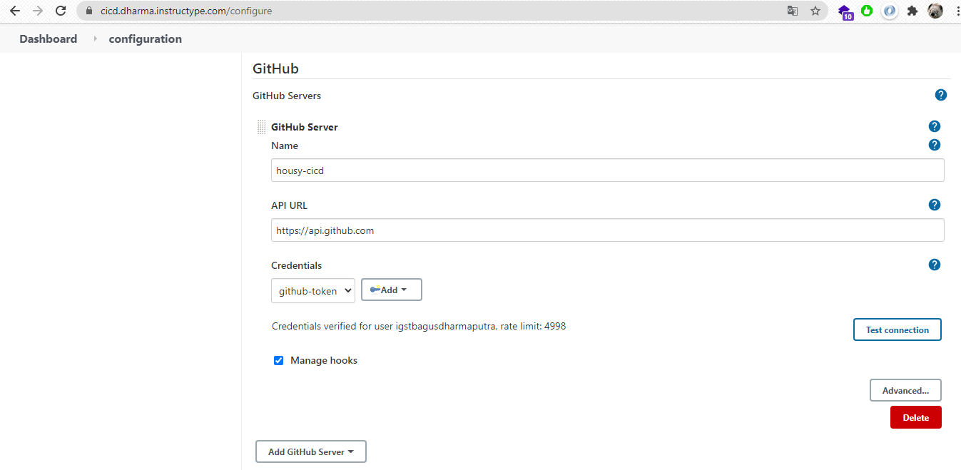
Create Jenkins Job

Slide 47
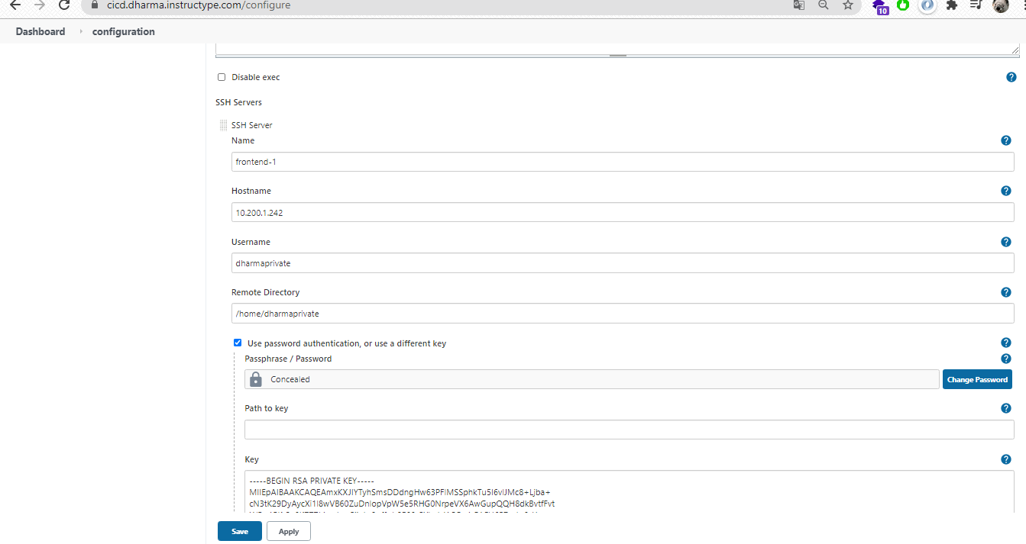
Create Jenkins Job

Slide 48
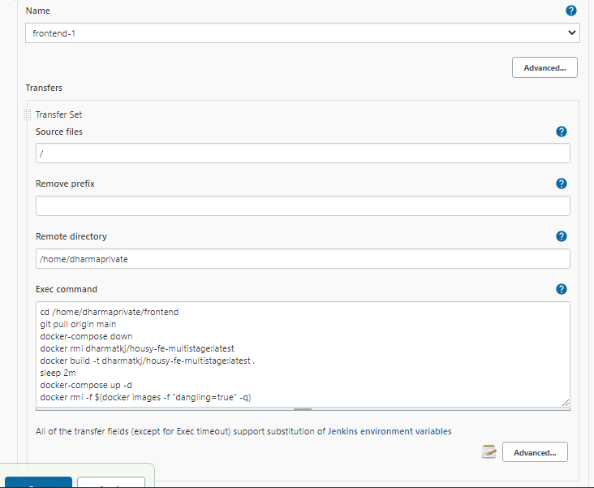
Create Jenkins Job

Slide 49
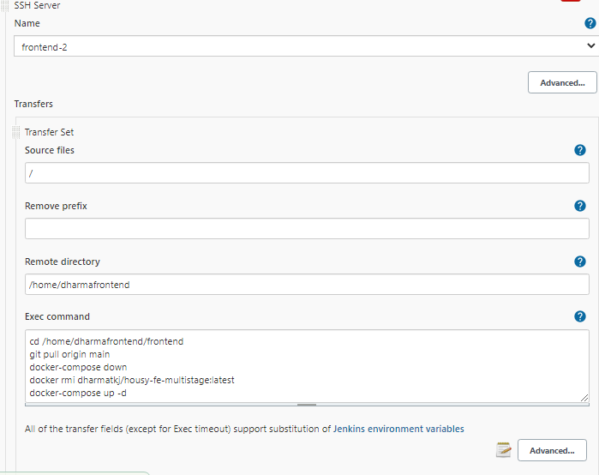
Create Jenkins Job

Slide 50
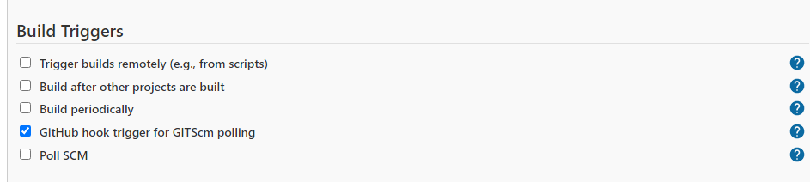
Create Jenkins Job

Slide 51
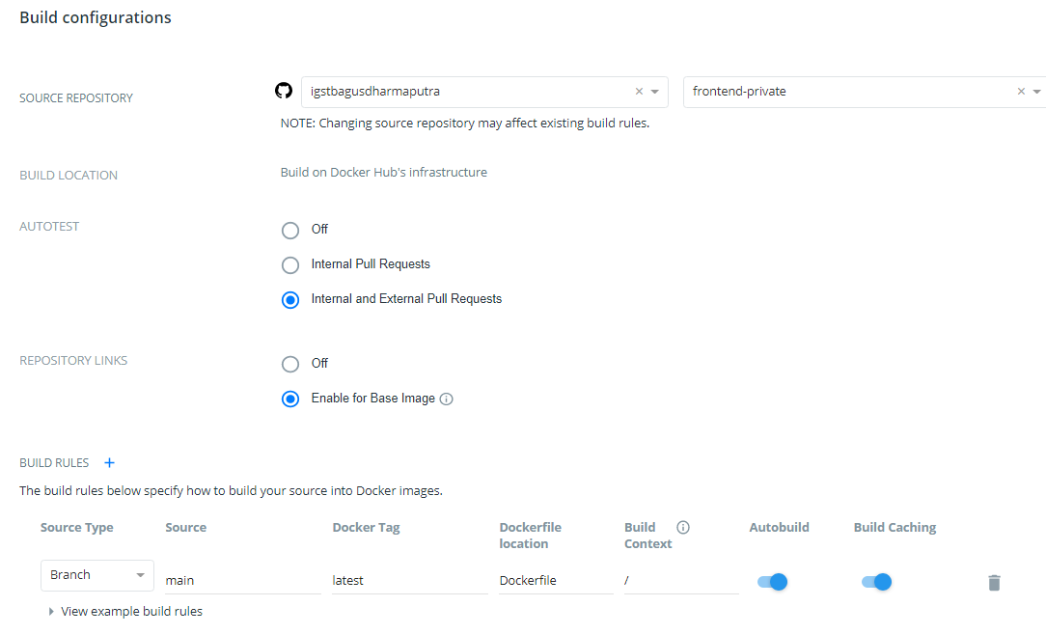
Create Jenkins Job

Slide 52
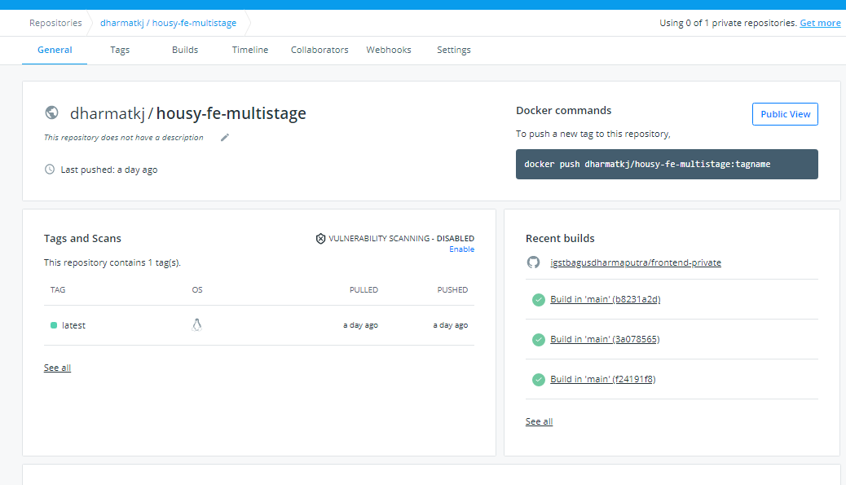
Create Jenkins Job

Slide 53
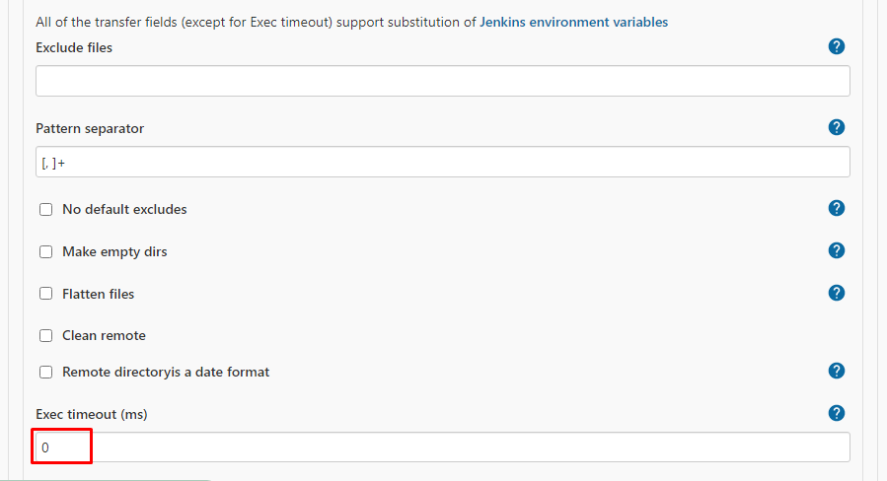
Create Jenkins Job

Slide 54
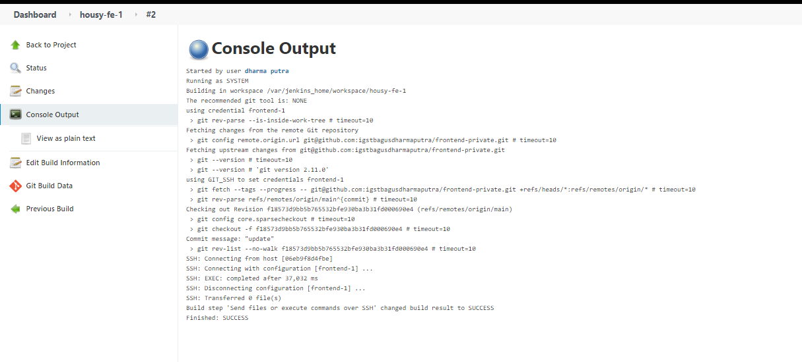
Create Jenkins Job

Slide 55
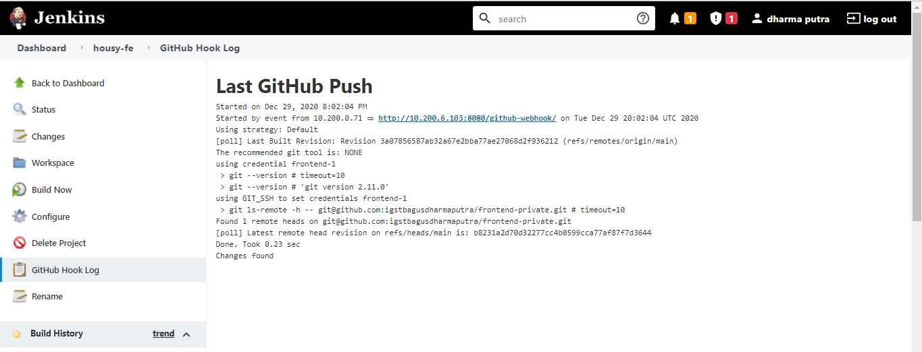
Create Jenkins Job

Slide 56
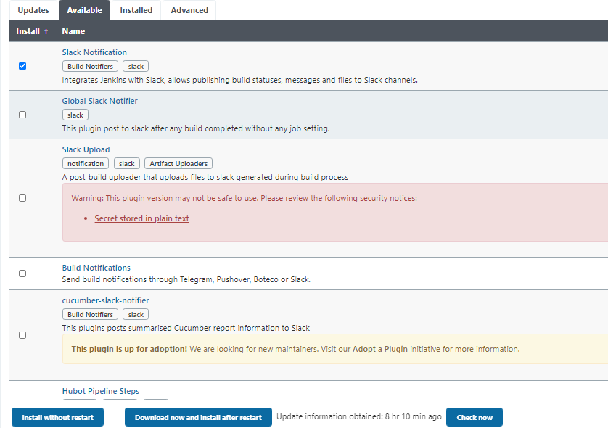
Create Slack Notification On Jenkins
Slack Notif

Slide 57
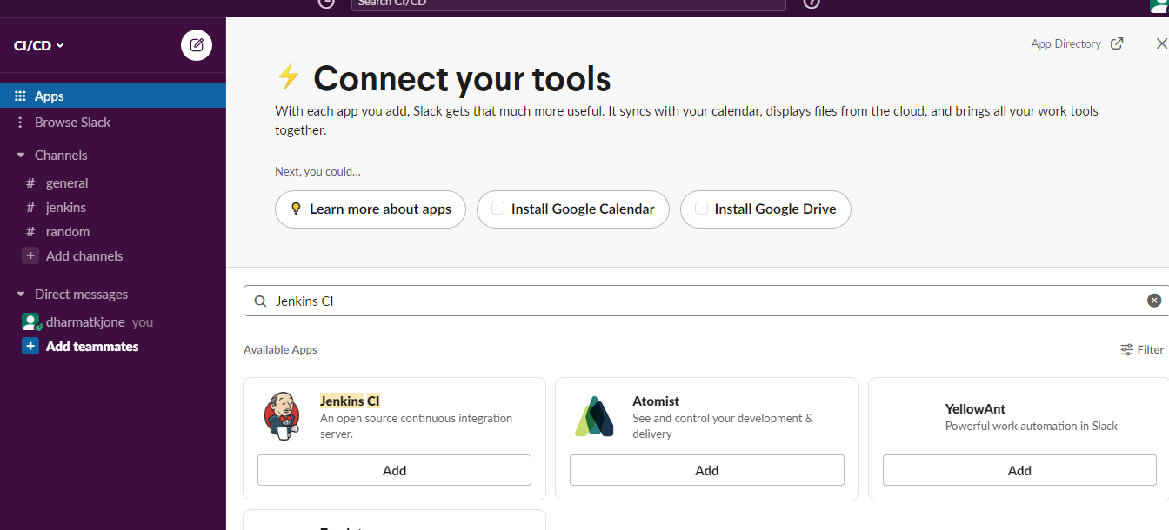
Create Slack Notification On Jenkins
Slack Notif

Slide 58
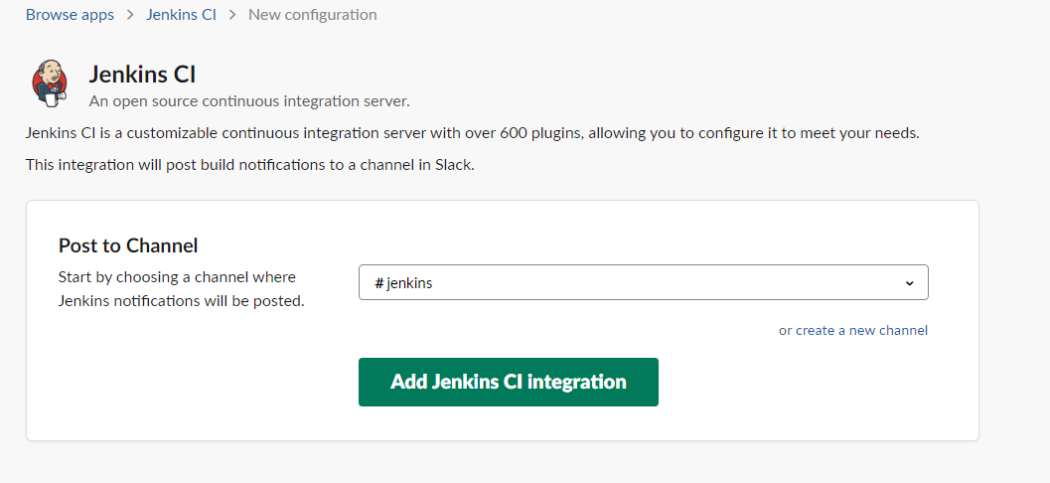
Create Slack Notification On Jenkins
Slack Notif

Slide 59
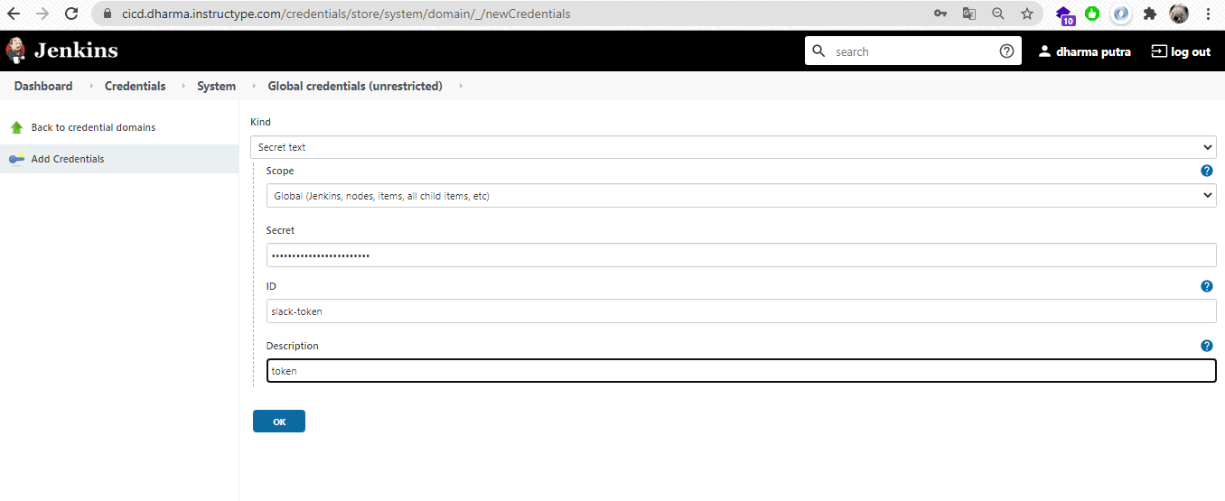
Create Slack Notification On Jenkins
Slack Notif

Slide 60
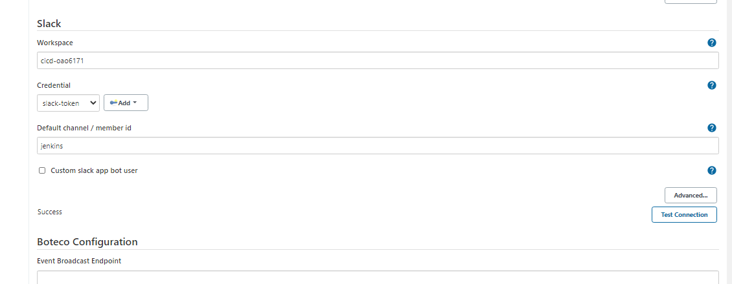
Create Slack Notification On Jenkins
Slack Notif

Slide 61
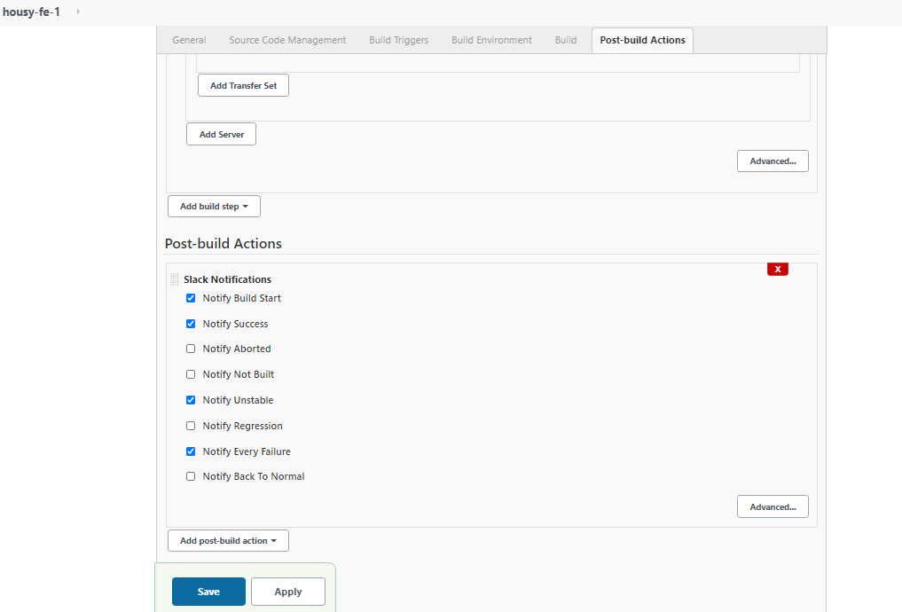
Create Slack Notification On Jenkins
Slack Notif

Slide 62
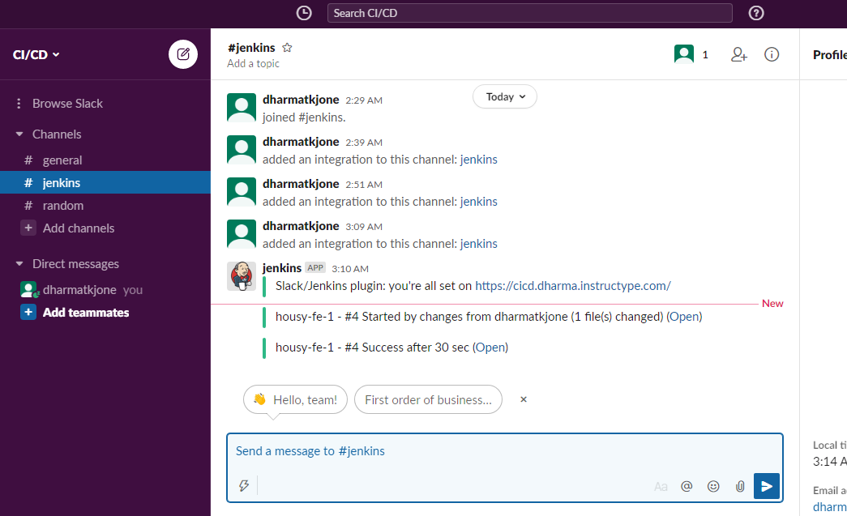
Create Slack Notification On Jenkins
Slack Notif

Slide 63
6
Jenkins Pipeline

Slide 64
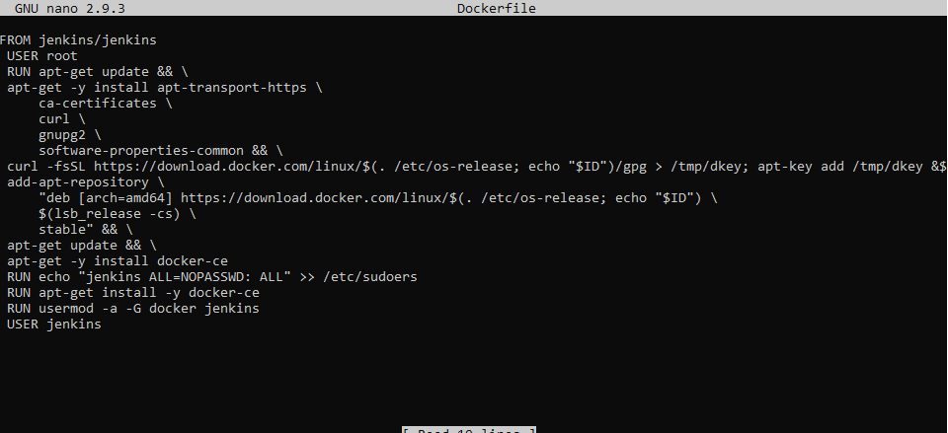
Install Jenkins

Slide 65
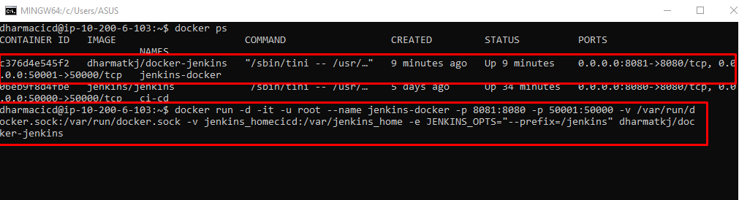
Install Jenkins

Slide 66

Jenkins Pipeline

Slide 67

Install Jenkins

Slide 68

Install Plugin Jenkins

Slide 69

Install Plugin Jenkins

Slide 70

Install Plugin Jenkins

Slide 71

Configure Plugin Jenkins

Slide 72

Configure Plugin Jenkins

Slide 73

Configure Plugin Jenkins

Slide 74

Configure Plugin Jenkins

Slide 75

Configure Webhook Github

Slide 76

Configure Webhook Github

Slide 77

Configure Webhook Github

Slide 78

Create Job Jenkins (Credential)

Slide 79

Create Job Jenkins (Credential)

Slide 80

Create Job Jenkins

Slide 81

Create Job Jenkins

Slide 82

Create Job Jenkins

Slide 83

Create Job Jenkins (SSH)

Slide 84
Script Pipeline Jenkins
https://github.com/igstbagusdharmaputra/backend-private-2/blob/main/Jenkinsfile

Slide 85

Script Pipeline Jenkins

Slide 86

Script Pipeline Jenkins

Slide 87
Terimakasih

